Slide 1
Шаблоны проектирования
Авдеев Алексей, второй мастер-класс

Slide 2
Обоснование использования шаблонов
время, которое тратится на обсуждение и принятие решения
нам нужно сделать класс, которому мы передадим в конструкторе экземпляр другой реализации того же интерфейса и который будет добавлять логику к вызову этих методов, не меняя их основного поведения...
одинаковое понимание дизайна
понимание работы сторонних инструментов и библиотек

Slide 3
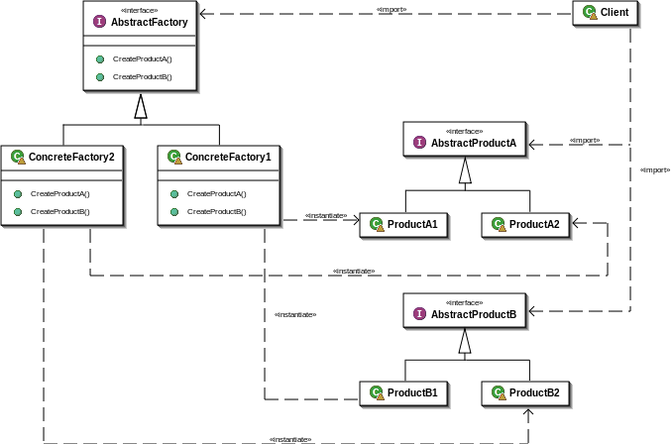
Абстрактная фабрика
Класс, который представляет собой интерфейс для создания компонентов системы.

Slide 4
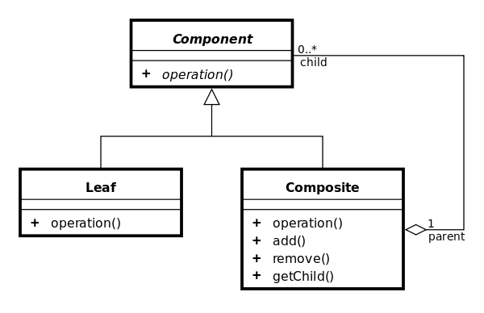
Компоновщик (Composite)
Объект, который объединяет в себе объекты, подобные ему самому

Slide 5
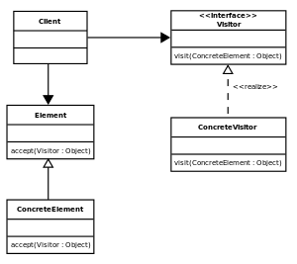
Посетитель (Visitor)
Описывает операцию, которая выполняется над объектами других классов. При изменении класса Visitor нет необходимости изменять обслуживаемые классы.

